Slide 1
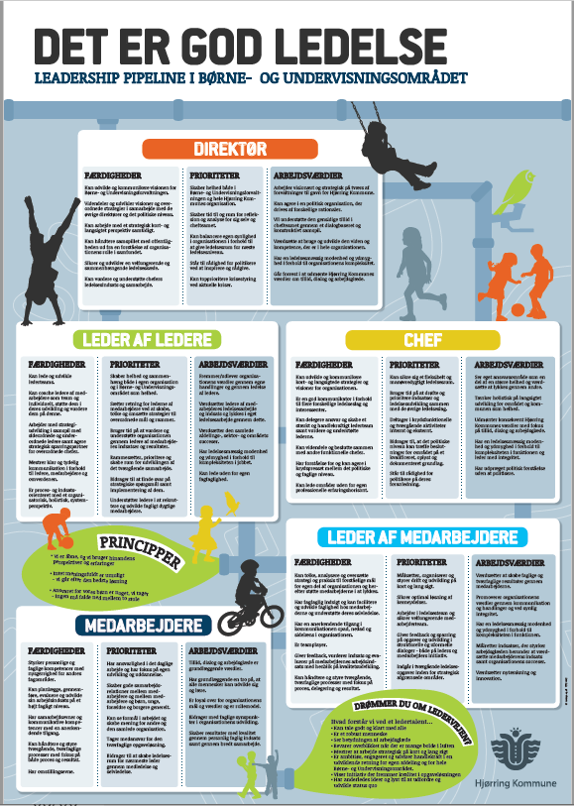
Hvad er sammen om Kerneopgaven?
Vores opdaterede medarbejder- og ledergrundlag i Børne-, Fritids- og Undervisningsforvaltningen
Sammen skaber vi udvikling, læring og trivsel for børn, unge og familier.
Professionelle Læringsfælles-skaber
Relationel kapacitet
Notes:
Mette Lærke

Slide 2
Hvad skal det bruges til i praksis?
Et dialogværktøj omkring forventninger og adfærd i alle medarbejdere og lederes bidrag til kerneopgaven.
Indgå i MUS og LUS
Onboarding af nye ledere og medarbejdere
Tydeliggøre forventninger og adfærd i arbejdet med kerneopgaven på alle niveauer i BFU
Indarbejdes i stillingsopslag
Indtænkes i den løbende proces omkring kerneopgaven i alle afdelinger.
Vise omverdenen hvordan vi arbejder i BFU som organisation
Notes:
Mette Lærke

